Slide 1
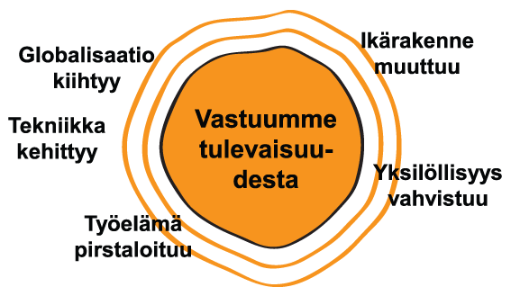
Tapahtumia Etelä-Savossa 2016
Elinikäinen oppiminen (ELO) ja nuorisotakuu
Kalenterissa https://peda.net/hankkeet/eejn
Nuorten foorumi 11-12/2016 Juvalla
Ohjaamo-koulutus 11/2016
ISO ELO 1.11.
Itä-Suomen ohjauksen päivät 3. – 4.11. P-Karjalassa
Yhteishaun teemapäivät keväällä ja syksyllä
Ohjaamo ja tuloksellisuus 1.2. Juva
Oma robotti! tms. osana DG 2016:ta
Ohjaamo-viikko 25. – 31.1. ja Elinikäisen oppimisen teemaviikko syyskuussa
ISO ELO 7.4.
Valtakunnallinen tai ELY-alueiden yhteinen tilaisuus
Nuorten kohtaaminen ja ohjaava työote 18.2. MLI
Digitaalinen kaupunkiseikkailu syys-lokakuu
Slinnassa Kesätyö- ja koulutuspörssi 30.1., Pieksämäellä Rekry- ja koulutusreffit 4.2., MLI:ssä RekryON-viikko 8. – 12.2.
Ohjaamo-toimijat 8/2016
Etelä-Savon nuorisotakuun, ohjauksen ja Ohjaamojen pvä 3.5. Rantasalmi
Jokainen voisi kokea
olevansa oman elämänsä tekijä.
ISO ELO 16.8.
KV-tilaisuus 10/2016?
ISO ELO 10.5.
Maahanmuuttajat tasavertaisiksi jäseniksi yhteiskuntaan – VII Uusi koulu -seminaari 6.4.
Kuvat: Martti Hänninen ja Kixit Oy, Heleen Paukkunen
Kuntien tapaamiset yms. toimijatapaamiset: nuorten ohjausverkostot, ELO, Ohjaamo > raportointi
Nuorten tieto- ja neuvontapalvelun eli Koordinaatin koulutus auditoinnista ja itsearvioinnista 17.5. ja osaamiskartasta 8.9.
ELO-pelto ja Nuorten pelto tarpeen mukaan, osin Ohjaamo-toimijoiden tapaamisina
Päivitys 1.4.2016

